Slide 1
Level 1

Slide 2
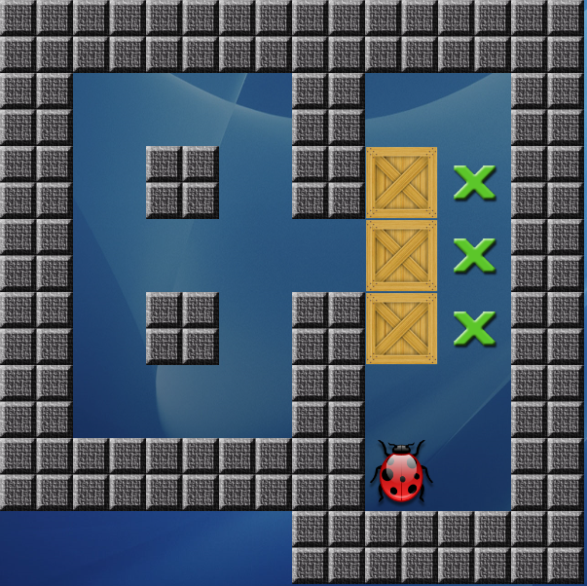
-1 | -1 | -1 | -1 | -1 | -1 | -1 | -1 | -1 | -1 | -1 | -1 | -1
-1 | -1 | -1 | -1 | -1 | -1 | -1 | -1 | -1 | -1 | -1 | -1 | -1
-1 | -1 | -1 | -1 | -1 | -1 | -1 | -1 | -1 | -1 | -1 | -1 | -1
-1 | -1 | -1 | -1 | 0 | 0 | 0 | -1 | 0 | 0 | -1 | -1 | -1
-1 | -1 | -1 | -1 | 0 | -1 | 0 | -1 | 2 | 1 | -1 | -1 | -1
-1 | -1 | -1 | -1 | 0 | 0 | 0 | 0 | 2 | 1 | -1 | -1 | -1
-1 | -1 | -1 | -1 | 0 | -1 | 0 | -1 | 2 | 1 | -1 | -1 | -1
-1 | -1 | -1 | -1 | 0 | 0 | 0 | -1 | 0 | 0 | -1 | -1 | -1
-1 | -1 | -1 | -1 | -1 | -1 | -1 | -1 | 3 | 0 | -1 | -1 | -1
-1 | -1 | -1 | -1 | -1 | -1 | -1 | -1 | -1 | -1 | -1 | -1 | -1
-1 | -1 | -1 | -1 | -1 | -1 | -1 | -1 | -1 | -1 | -1 | -1 | -1
-1 | -1 | -1 | -1 | -1 | -1 | -1 | -1 | -1 | -1 | -1 | -1 | -1
-1 | -1 | -1 | -1 | -1 | -1 | -1 | -1 | -1 | -1 | -1 | -1 | -1
-1 = Wall
0 = Empty
1 = Target
2 = Box
3 = Player

Slide 3
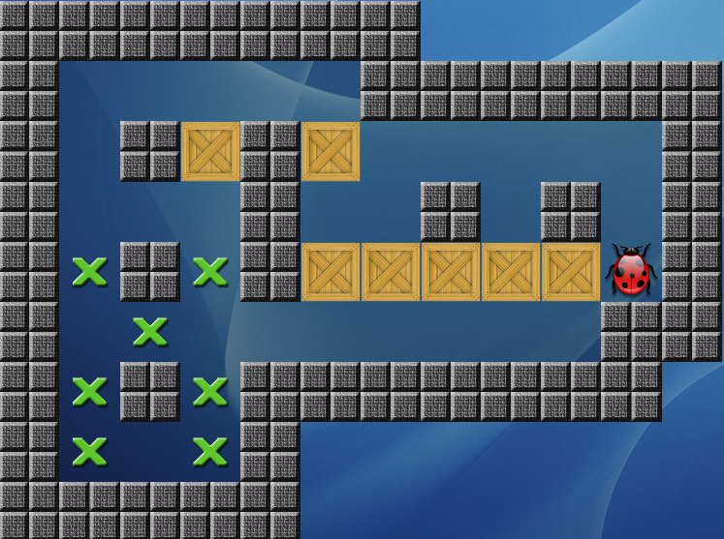
-1 | -1 | -1 | -1 | -1 | -1 | -1 | -1 | -1 | -1 | -1 | -1 | -1
-1 | -1 | -1 | -1 | -1 | -1 | -1 | -1 | -1 | -1 | -1 | -1 | -1
-1 | -1 | -1 | -1 | -1 | -1 | -1 | -1 | -1 | -1 | -1 | -1 | -1
-1 | -1 | 0 | 0 | 0 | 0 | 0 | -1 | -1 | -1 | -1 | -1 | -1
-1 | -1 | 0 | -1 | 2 | -1 | 2 | 0 | 0 | 0 | 0 | 0 | -1
-1 | -1 | 0 | 0 | 0 | -1 | 0 | 0 | -1 | 0 | -1 | 0 | -1
-1 | -1 | 1 | -1 | 1 | -1 | 2 | 2 | 2 | 2 | 2 | 3 | -1
-1 | -1 | 0 | 1 | 0 | 0 | 0 | 0 | 0 | 0 | 0 | -1 | -1
-1 | -1 | 1 | -1 | 1 | -1 | -1 | -1 | -1 | -1 | -1 | -1 | -1
-1 | -1 | 1 | 0 | 1 | -1 | -1 | -1 | -1 | -1 | -1 | -1 | -1
-1 | -1 | -1 | -1 | -1 | -1 | -1 | -1 | -1 | -1 | -1 | -1 | -1
-1 | -1 | -1 | -1 | -1 | -1 | -1 | -1 | -1 | -1 | -1 | -1 | -1
-1 | -1 | -1 | -1 | -1 | -1 | -1 | -1 | -1 | -1 | -1 | -1 | -1
-1 = Wall
0 = Empty
1 = Target
2 = Box
3 = Player

Slide 4
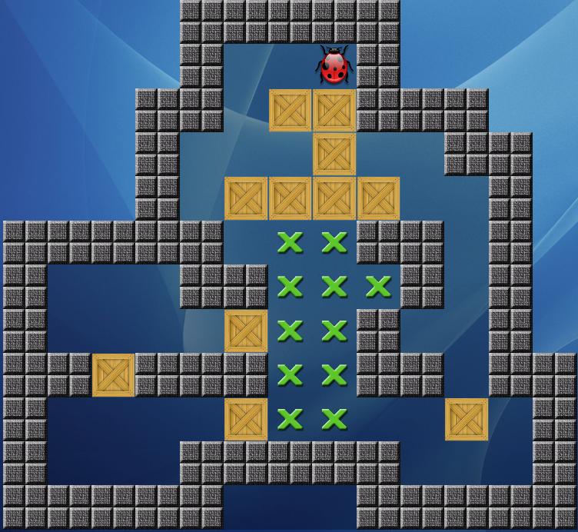
-1 = Wall
0 = Empty
1 = Target
2 = Box
3 = Player
-1 | -1 | -1 | -1 | -1 | -1 | -1 | -1 | -1 | -1 | -1 | -1 | -1
-1 | -1 | -1 | -1 | -1 | -1 | -1 | -1 | -1 | -1 | -1 | -1 | -1
-1 | -1 | -1 | -1 | -1 | 0 | 0 | 3 | -1 | -1 | -1 | -1 | -1
-1 | -1 | -1 | -1 | -1 | 0 | 2 | 2 | -1 | -1 | -1 | -1 | -1
-1 | -1 | -1 | -1 | 0 | 0 | 0 | 2 | 0 | 0 | -1 | -1 | -1
-1 | -1 | -1 | -1 | 0 | 2 | 2 | 2 | 2 | 0 | 0 | -1 | -1
-1 | -1 | -1 | -1 | -1 | 0 | 1 | 1 | -1 | -1 | 0 | -1 | -1
-1 | 0 | 0 | 0 | -1 | -1 | 1 | 1 | 1 | -1 | 0 | -1 | -1
-1 | 0 | 0 | 0 | 0 | 2 | 1 | 1 | -1 | 0 | 0 | -1 | -1
-1 | -1 | 2 | -1 | -1 | -1 | 1 | 1 | -1 | -1 | 0 | -1 | -1
-1 | 0 | 0 | 0 | 0 | 2 | 1 | 1 | 0 | 0 | 2 | 0 | -1
-1 | 0 | 0 | 0 | -1 | -1 | -1 | -1 | -1 | 0 | 0 | 0 | -1
-1 | -1 | -1 | -1 | -1 | -1 | -1 | -1 | -1 | -1 | -1 | -1 | -1

Slide 5
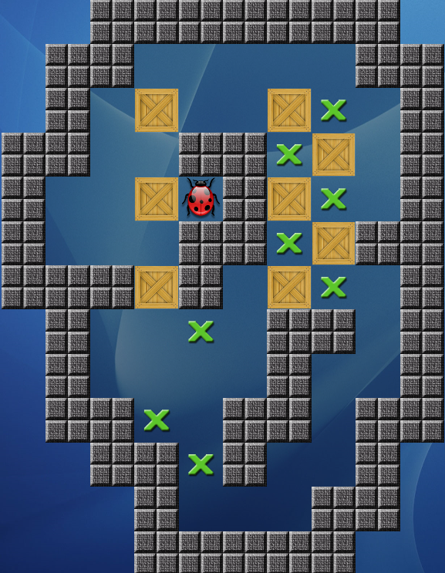
-1 | -1 | -1 | -1 | -1 | -1 | -1 | -1 | -1 | -1 | -1 | -1 | -1
-1 | -1 | -1 | -1 | -1 | 0 | 0 | 0 | 0 | 0 | -1 | -1 | -1
-1 | -1 | -1 | -1 | 0 | 2 | 0 | 0 | 2 | 1 | 0 | -1 | -1
-1 | -1 | -1 | -1 | 0 | 0 | -1 | -1 | 1 | 2 | 0 | -1 | -1
-1 | -1 | -1 | 0 | 0 | 2 | 3 | -1 | 2 | 1 | 0 | -1 | -1
-1 | -1 | -1 | 0 | 0 | 0 | -1 | -1 | 1 | 2 | -1 | -1 | -1
-1 | -1 | -1 | -1 | -1 | 2 | -1 | 0 | 2 | 1 | 0 | -1 | -1
-1 | -1 | -1 | -1 | 0 | 0 | 1 | 0 | -1 | -1 | 0 | -1 | -1
-1 | -1 | -1 | -1 | 0 | 0 | 0 | 0 | -1 | 0 | 0 | -1 | -1
-1 | -1 | -1 | -1 | -1 | 1 | 0 | -1 | -1 | 0 | -1 | -1 | -1
-1 | -1 | -1 | -1 | -1 | -1 | 1 | -1 | 0 | 0 | -1 | -1 | -1
-1 | -1 | -1 | -1 | -1 | -1 | 0 | 0 | 0 | -1 | -1 | -1 | -1
-1 | -1 | -1 | -1 | -1 | -1 | -1 | -1 | -1 | -1 | -1 | -1 | -1
-1 = Wall
0 = Empty
1 = Target
2 = Box
3 = Player

Slide 6
Level 2

Slide 7
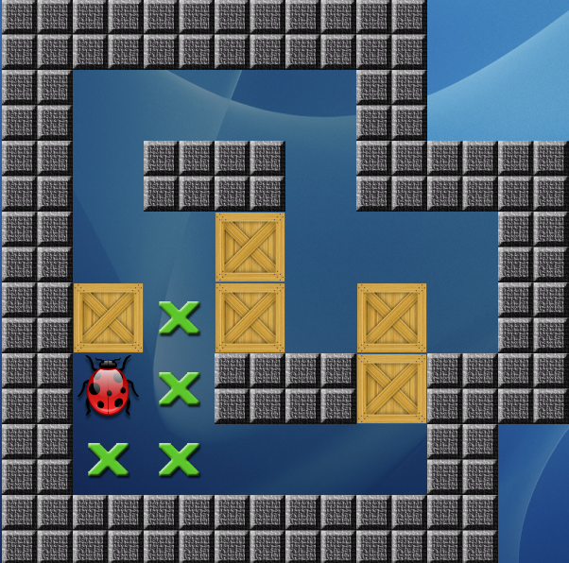
-1 | -1 | -1 | -1 | -1 | -1 | -1 | -1 | -1 | -1 | -1 | -1 | -1
-1 | -1 | -1 | -1 | -1 | -1 | -1 | -1 | -1 | -1 | -1 | -1 | -1
-1 | -1 | -1 | -1 | -1 | -1 | -1 | -1 | -1 | -1 | -1 | -1 | -1
-1 | -1 | -1 | -1 | 0 | 0 | 0 | 0 | -1 | -1 | -1 | -1 | -1
-1 | -1 | -1 | -1 | 0 | -1 | -1 | 0 | -1 | -1 | -1 | -1 | -1
-1 | -1 | -1 | -1 | 0 | 0 | 2 | 0 | 0 | 0 | -1 | -1 | -1
-1 | -1 | -1 | -1 | 2 | 1 | 2 | 0 | 2 | 0 | -1 | -1 | -1
-1 | -1 | -1 | -1 | 3 | 1 | -1 | -1 | 2 | -1 | -1 | -1 | -1
-1 | -1 | -1 | -1 | 1 | 1 | 0 | 0 | 0 | -1 | -1 | -1 | -1
-1 | -1 | -1 | -1 | -1 | -1 | -1 | -1 | -1 | -1 | -1 | -1 | -1
-1 | -1 | -1 | -1 | -1 | -1 | -1 | -1 | -1 | -1 | -1 | -1 | -1
-1 | -1 | -1 | -1 | -1 | -1 | -1 | -1 | -1 | -1 | -1 | -1 | -1
-1 | -1 | -1 | -1 | -1 | -1 | -1 | -1 | -1 | -1 | -1 | -1 | -1

Slide 8
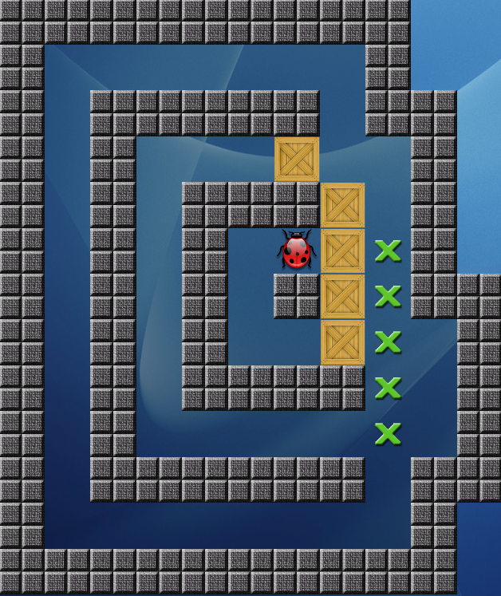
-1 | -1 | -1 | -1 | -1 | -1 | -1 | -1 | -1 | -1 | -1 | -1 | -1
-1 | -1 | 0 | 0 | 0 | 0 | 0 | 0 | 0 | -1 | -1 | -1 | -1
-1 | -1 | 0 | -1 | -1 | -1 | -1 | -1 | 0 | -1 | -1 | -1 | -1
-1 | -1 | 0 | -1 | 0 | 0 | 0 | 2 | 0 | 0 | -1 | -1 | -1
-1 | -1 | 0 | -1 | 0 | -1 | -1 | -1 | 2 | 0 | -1 | -1 | -1
-1 | -1 | 0 | -1 | 0 | -1 | 0 | 3 | 2 | 1 | -1 | -1 | -1
-1 | -1 | 0 | -1 | 0 | -1 | 0 | -1 | 2 | 1 | -1 | -1 | -1
-1 | -1 | 0 | -1 | 0 | -1 | 0 | 0 | 2 | 1 | 0 | -1 | -1
-1 | -1 | 0 | -1 | 0 | -1 | -1 | -1 | -1 | 1 | 0 | -1 | -1
-1 | -1 | 0 | -1 | 0 | 0 | 0 | 0 | 0 | 1 | 0 | -1 | -1
-1 | -1 | 0 | -1 | -1 | -1 | -1 | -1 | -1 | 0 | -1 | -1 | -1
-1 | -1 | 0 | 0 | 0 | 0 | 0 | 0 | 0 | 0 | -1 | -1 | -1
-1 | -1 | -1 | -1 | -1 | -1 | -1 | -1 | -1 | -1 | -1 | -1 | -1

Slide 9
Level 3

Slide 10
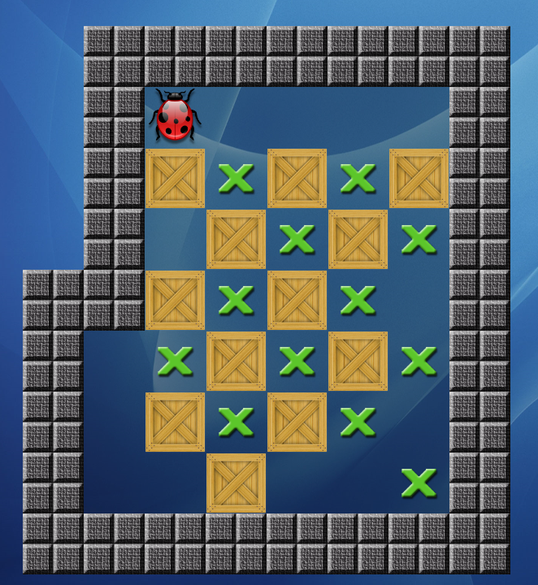
-1 | -1 | -1 | -1 | -1 | -1 | -1 | -1 | -1 | -1 | -1 | -1 | -1
-1 | -1 | -1 | -1 | -1 | -1 | -1 | -1 | -1 | -1 | -1 | -1 | -1
-1 | -1 | -1 | -1 | 3 | 0 | 0 | 0 | 0 | -1 | -1 | -1 | -1
-1 | -1 | -1 | -1 | 2 | 1 | 2 | 1 | 2 | -1 | -1 | -1 | -1
-1 | -1 | -1 | -1 | 0 | 2 | 1 | 2 | 1 | -1 | -1 | -1 | -1
-1 | -1 | -1 | 0 | 2 | 1 | 2 | 1 | 0 | -1 | -1 | -1 | -1
-1 | -1 | -1 | 0 | 1 | 2 | 1 | 2 | 1 | -1 | -1 | -1 | -1
-1 | -1 | -1 | 0 | 0 | 2 | 0 | 0 | 1 | -1 | -1 | -1 | -1
-1 | -1 | -1 | -1 | -1 | -1 | -1 | -1 | -1 | -1 | -1 | -1 | -1
-1 | -1 | -1 | -1 | -1 | -1 | -1 | -1 | -1 | -1 | -1 | -1 | -1
-1 | -1 | -1 | -1 | -1 | -1 | -1 | -1 | -1 | -1 | -1 | -1 | -1
-1 | -1 | -1 | -1 | -1 | -1 | -1 | -1 | -1 | -1 | -1 | -1 | -1
-1 | -1 | -1 | -1 | -1 | -1 | -1 | -1 | -1 | -1 | -1 | -1 | -1

Slide 11
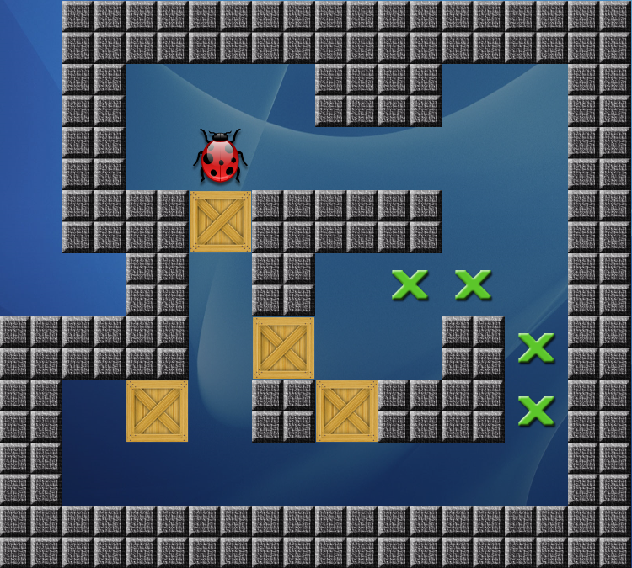
-1 | -1 | -1 | -1 | -1 | -1 | -1 | -1 | -1 | -1 | -1 | -1 | -1
-1 | -1 | -1 | -1 | -1 | -1 | -1 | -1 | -1 | -1 | -1 | -1 | -1
-1 | -1 | -1 | -1 | -1 | -1 | -1 | -1 | -1 | -1 | -1 | -1 | -1
-1 | -1 | -1 | 0 | 0 | 0 | -1 | -1 | 0 | 0 | -1 | -1 | -1
-1 | -1 | -1 | 0 | 3 | 0 | 0 | 0 | 0 | 0 | -1 | -1 | -1
-1 | -1 | -1 | -1 | 2 | -1 | -1 | -1 | 0 | 0 | -1 | -1 | -1
-1 | -1 | -1 | -1 | 0 | -1 | 0 | 1 | 1 | 0 | -1 | -1 | -1
-1 | -1 | -1 | -1 | 0 | 2 | 0 | 0 | -1 | 1 | -1 | -1 | -1
-1 | -1 | 0 | 2 | 0 | -1 | 2 | -1 | -1 | 1 | -1 | -1 | -1
-1 | -1 | 0 | 0 | 0 | 0 | 0 | 0 | 0 | 0 | -1 | -1 | -1
-1 | -1 | -1 | -1 | -1 | -1 | -1 | -1 | -1 | -1 | -1 | -1 | -1
-1 | -1 | -1 | -1 | -1 | -1 | -1 | -1 | -1 | -1 | -1 | -1 | -1
-1 | -1 | -1 | -1 | -1 | -1 | -1 | -1 | -1 | -1 | -1 | -1 | -1

